Slide 1
Temperatur di tengah selama hidrasi
Permukaan yang dingin dan Thermal Cracking

Slide 2
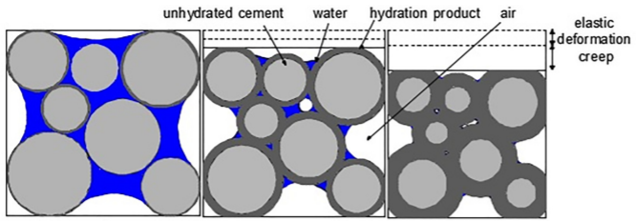
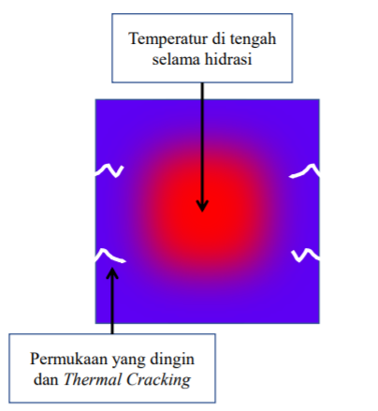

Slide 3
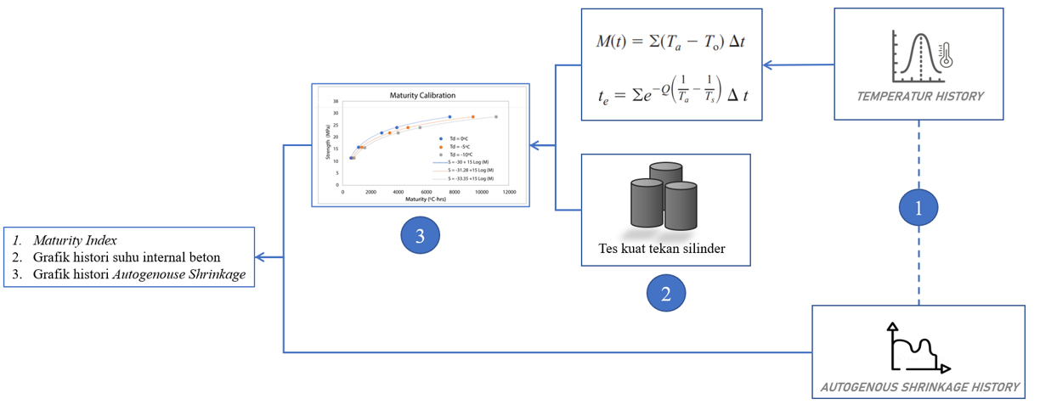





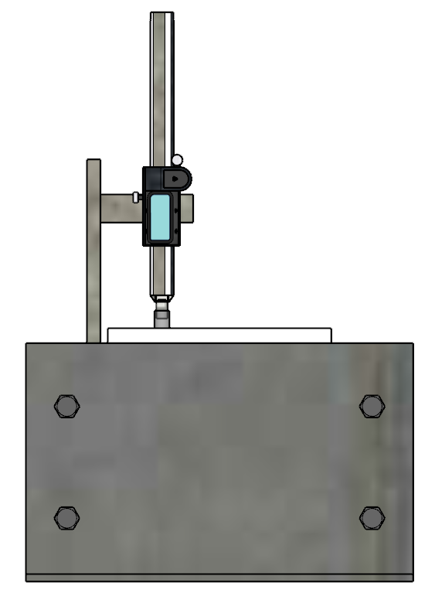
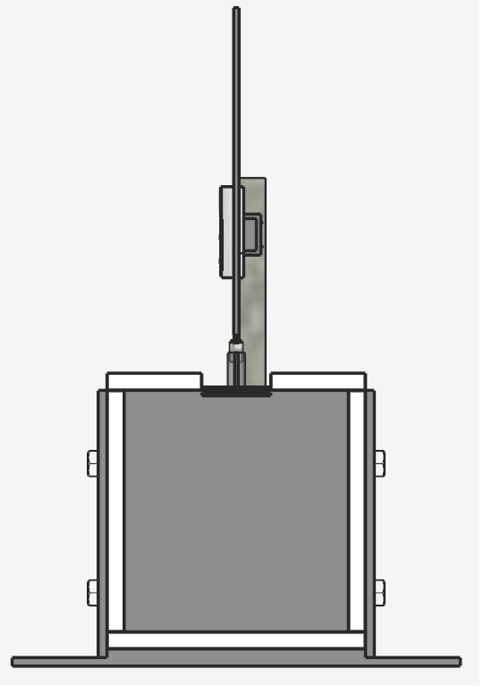
Algoritma Pengolahan Data
Cloud data base
Penyimpanan Offline
Mikrokontroller ESP32
Digital Caliper
A
Cor Beton
Cetakan Beton
Sendor DS18B20
Insulasi
A
Tampak Depan
Potongan A-A
Unscaled
Unscaled

Slide 4
Algoritma Pengolahan Data

Slide 5
Algoritma Perhitungan
Cloud data base
Penyimpanan Offline
Digital Caliper
Mikrokontroller ESP32
A
Cor Beton
Cetakan Beton
Termokopel
Insulasi gabus
A
Tampak Depan
Potongan A-A
Unscaled
Unscaled

Slide 6
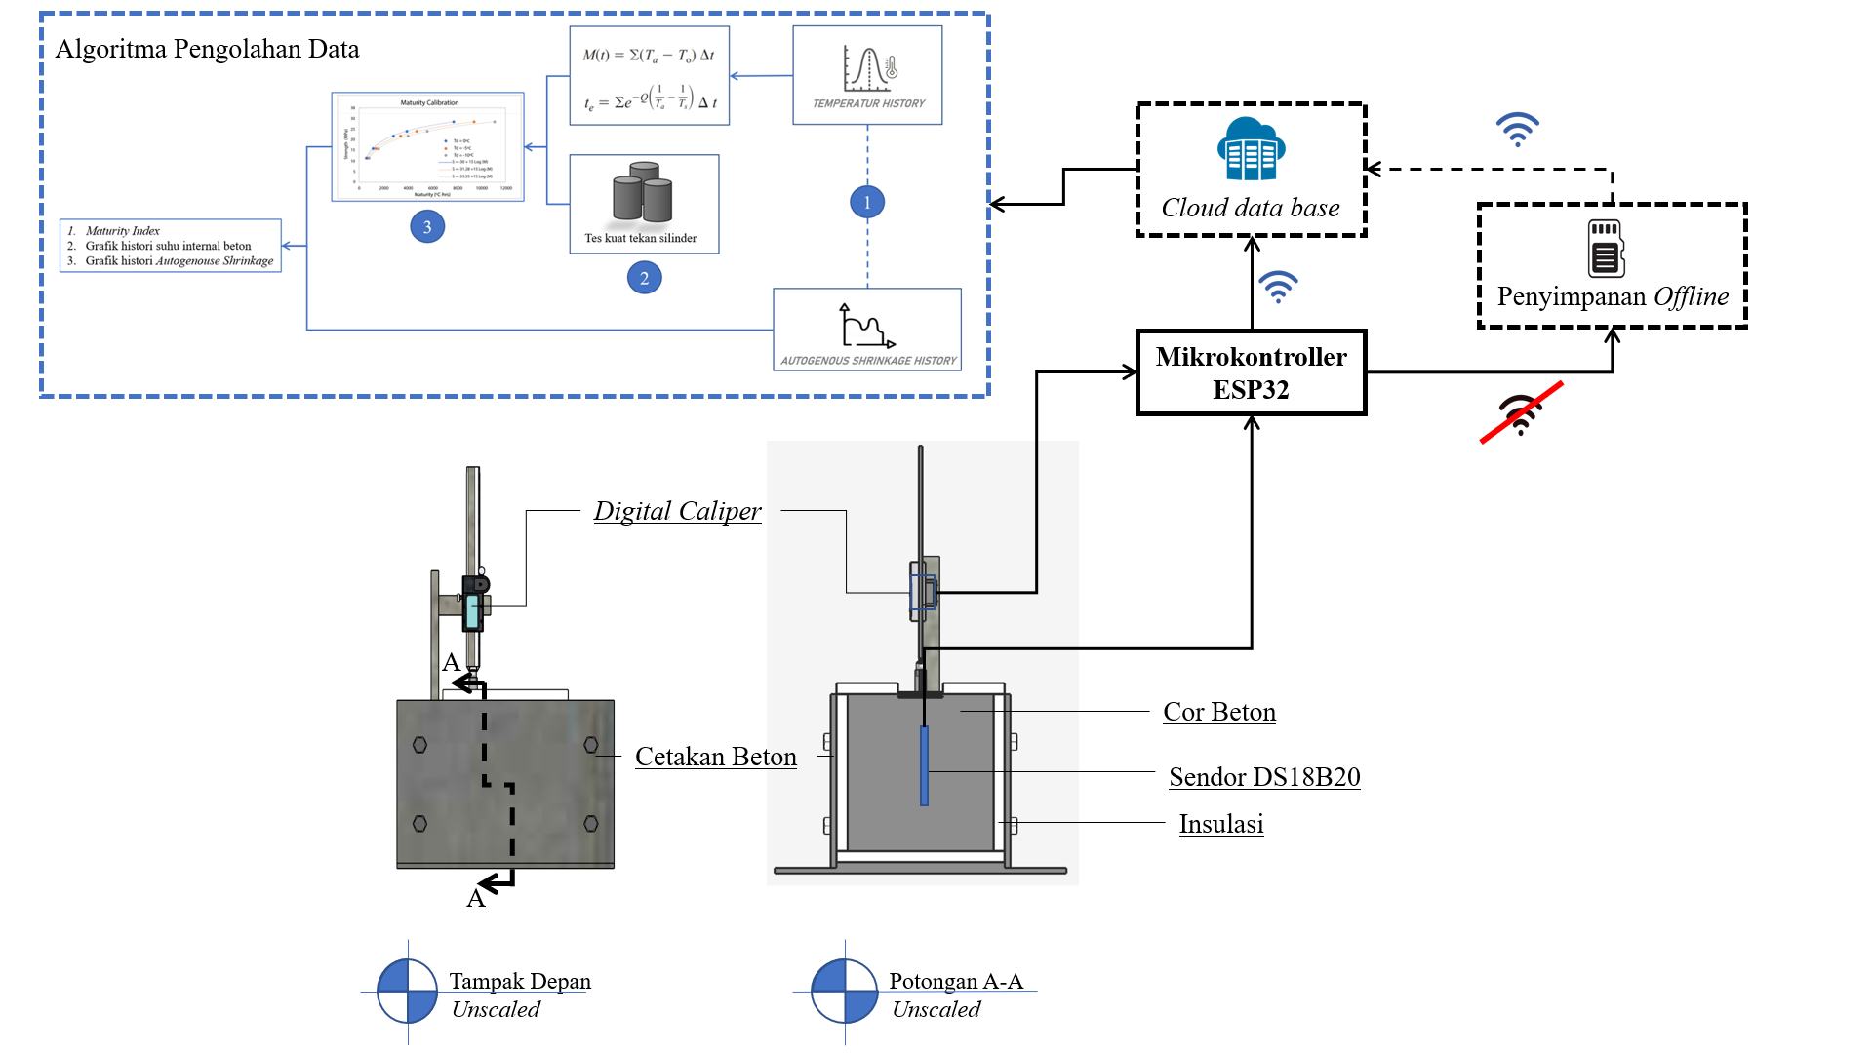

Slide 7
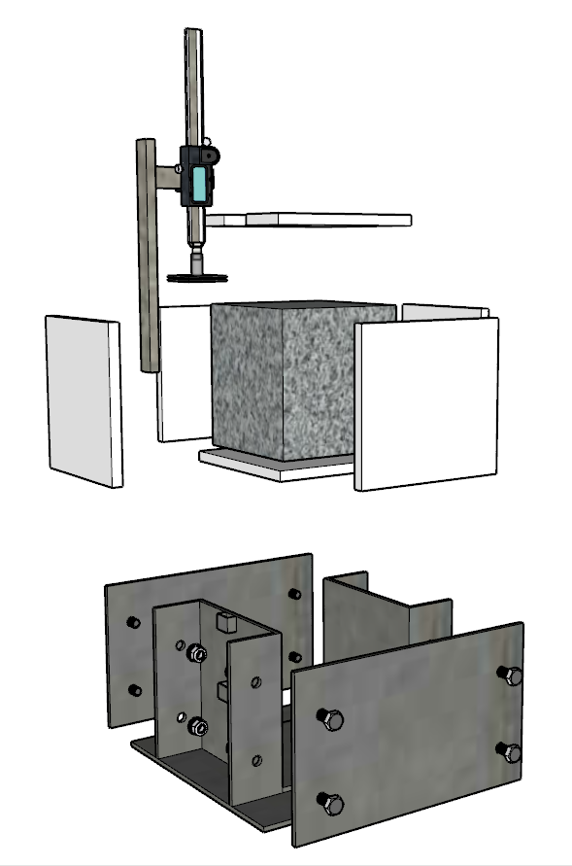
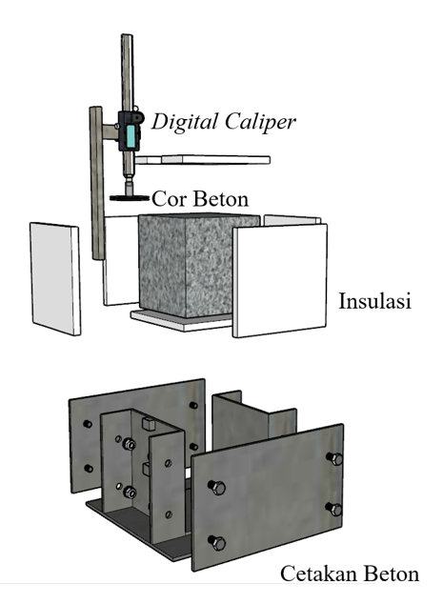
Digital Caliper
Cor Beton
Insulasi
Cetakan Beton

Slide 8
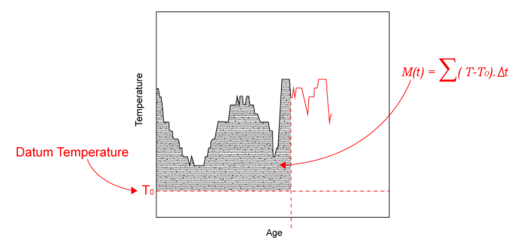
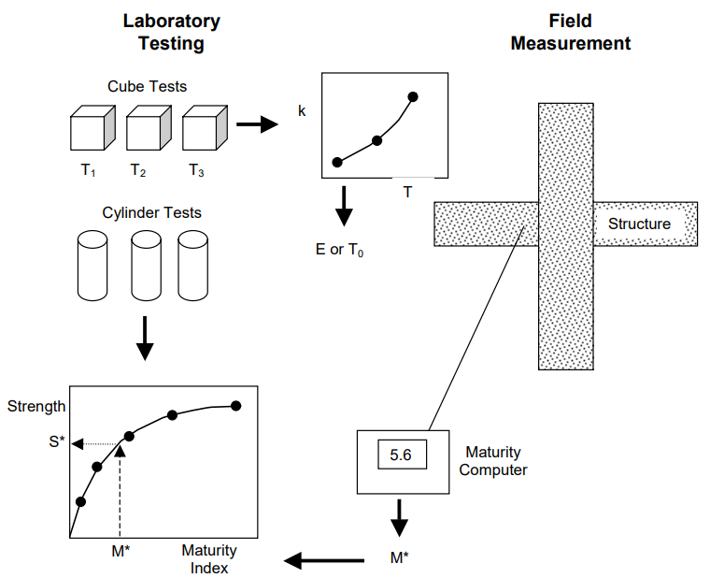
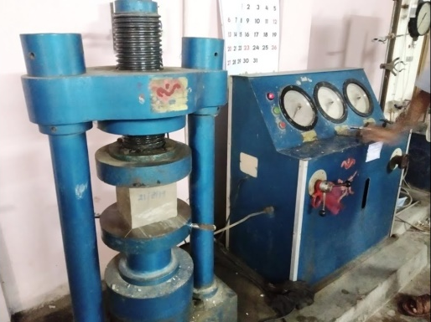

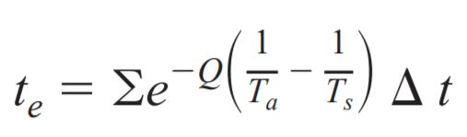
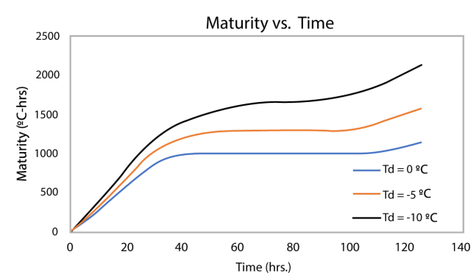
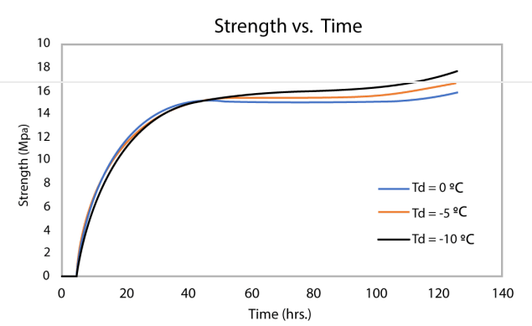
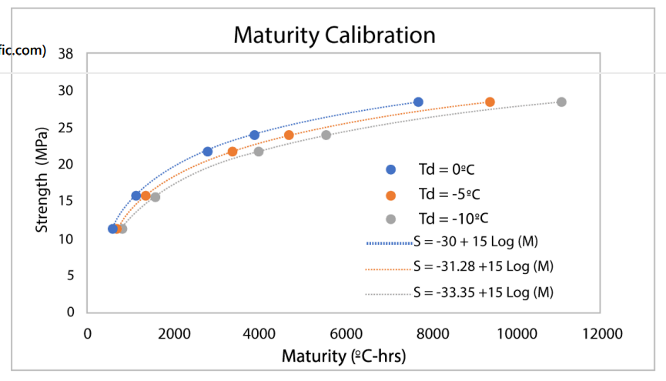
Pengukuran suhu Dengan alat yang sudah dibuat

Slide 9
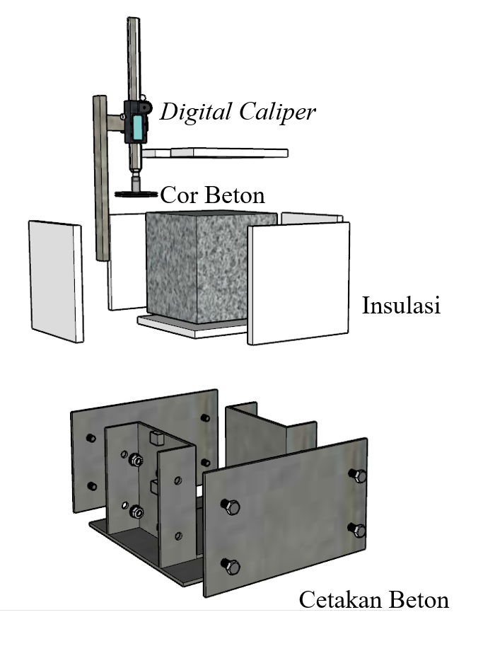
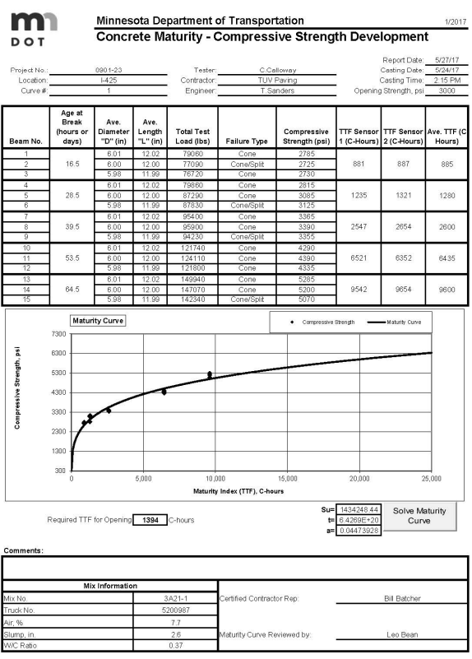
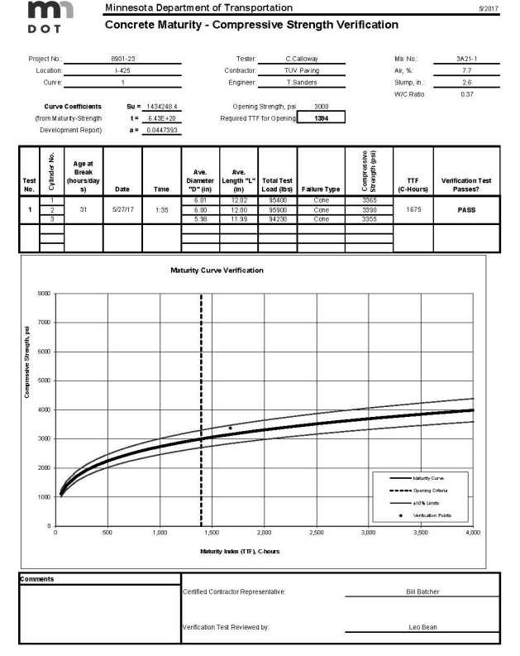

Slide 10
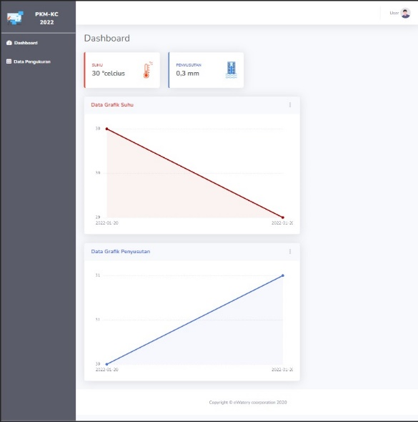
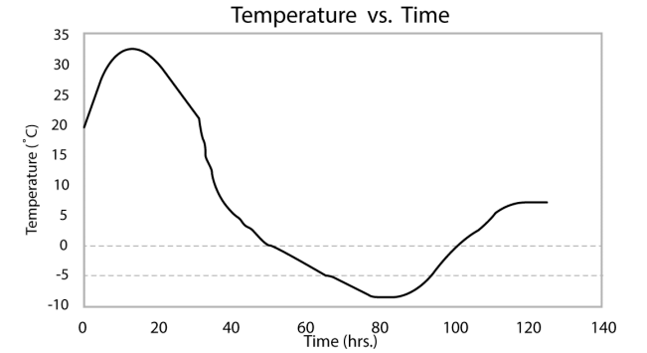
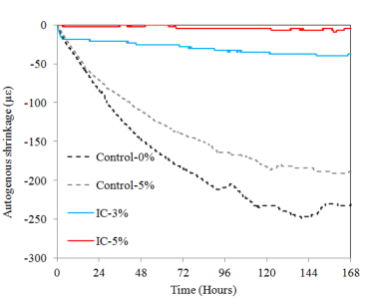

Slide 11
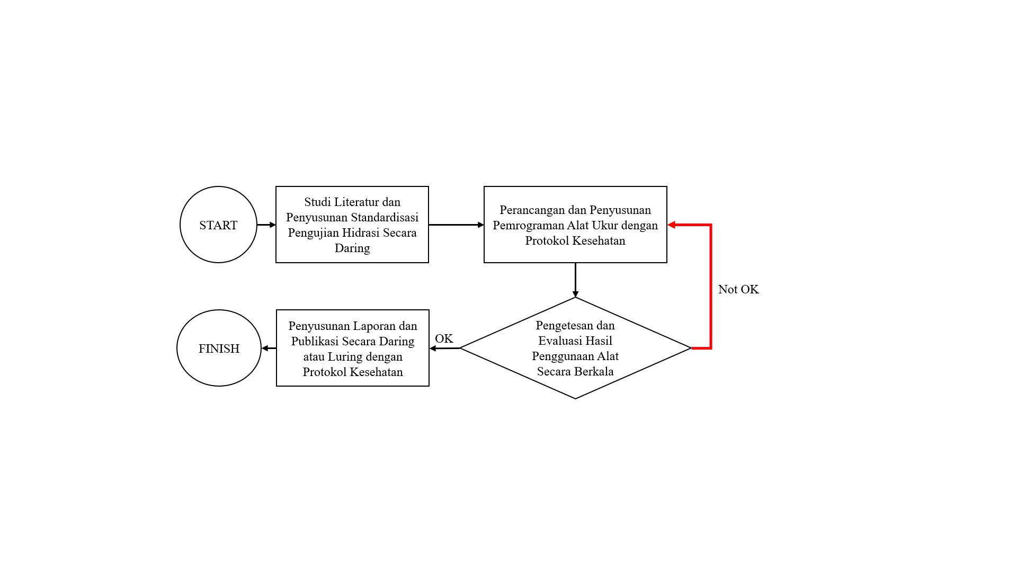
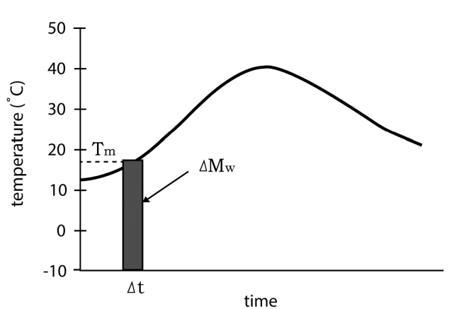
START
Studi Literatur dan Penyusunan Standardisasi Pengujian Hidrasi Secara Daring
Perancangan dan Penyusunan Pemrograman Alat Ukur dengan Protokol Kesehatan
Not OK
Pengetesan dan Evaluasi Hasil Penggunaan Alat Secara Berkala
FINISH
Penyusunan Laporan dan Publikasi Secara Daring atau Luring dengan Protokol Kesehatan
OK

Slide 12


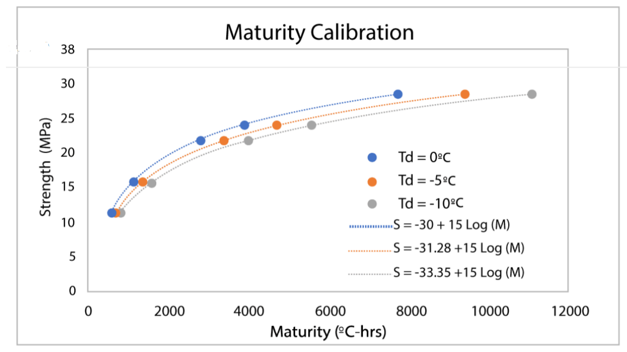

TEMPERATUR HISTORY
Maturity Index
Grafik histori suhu internal beton
Grafik histori Autogenouse Shrinkage
Tes Kuat Tekan Beton
AUTOGENOUS SHRINKAGE HISTORY

Slide 13
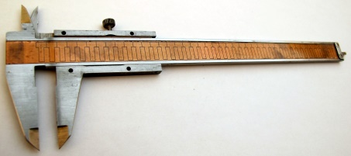
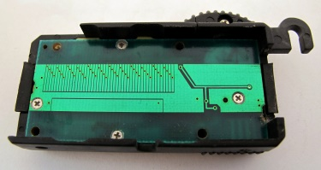
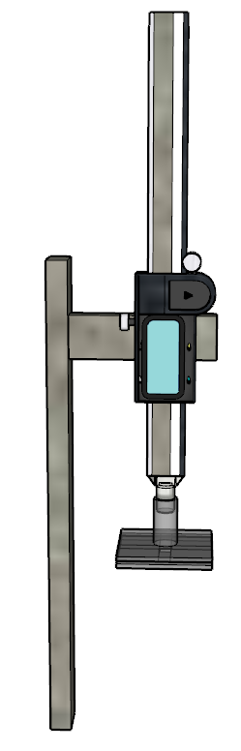
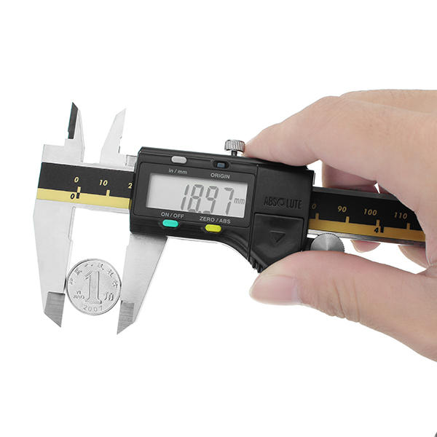
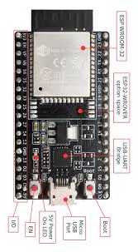
disambungkan
1
2
disambungkan
3
Pengukuran Suhu Dengan Sensor

